Slide 1

1.口算乘法

Slide 2
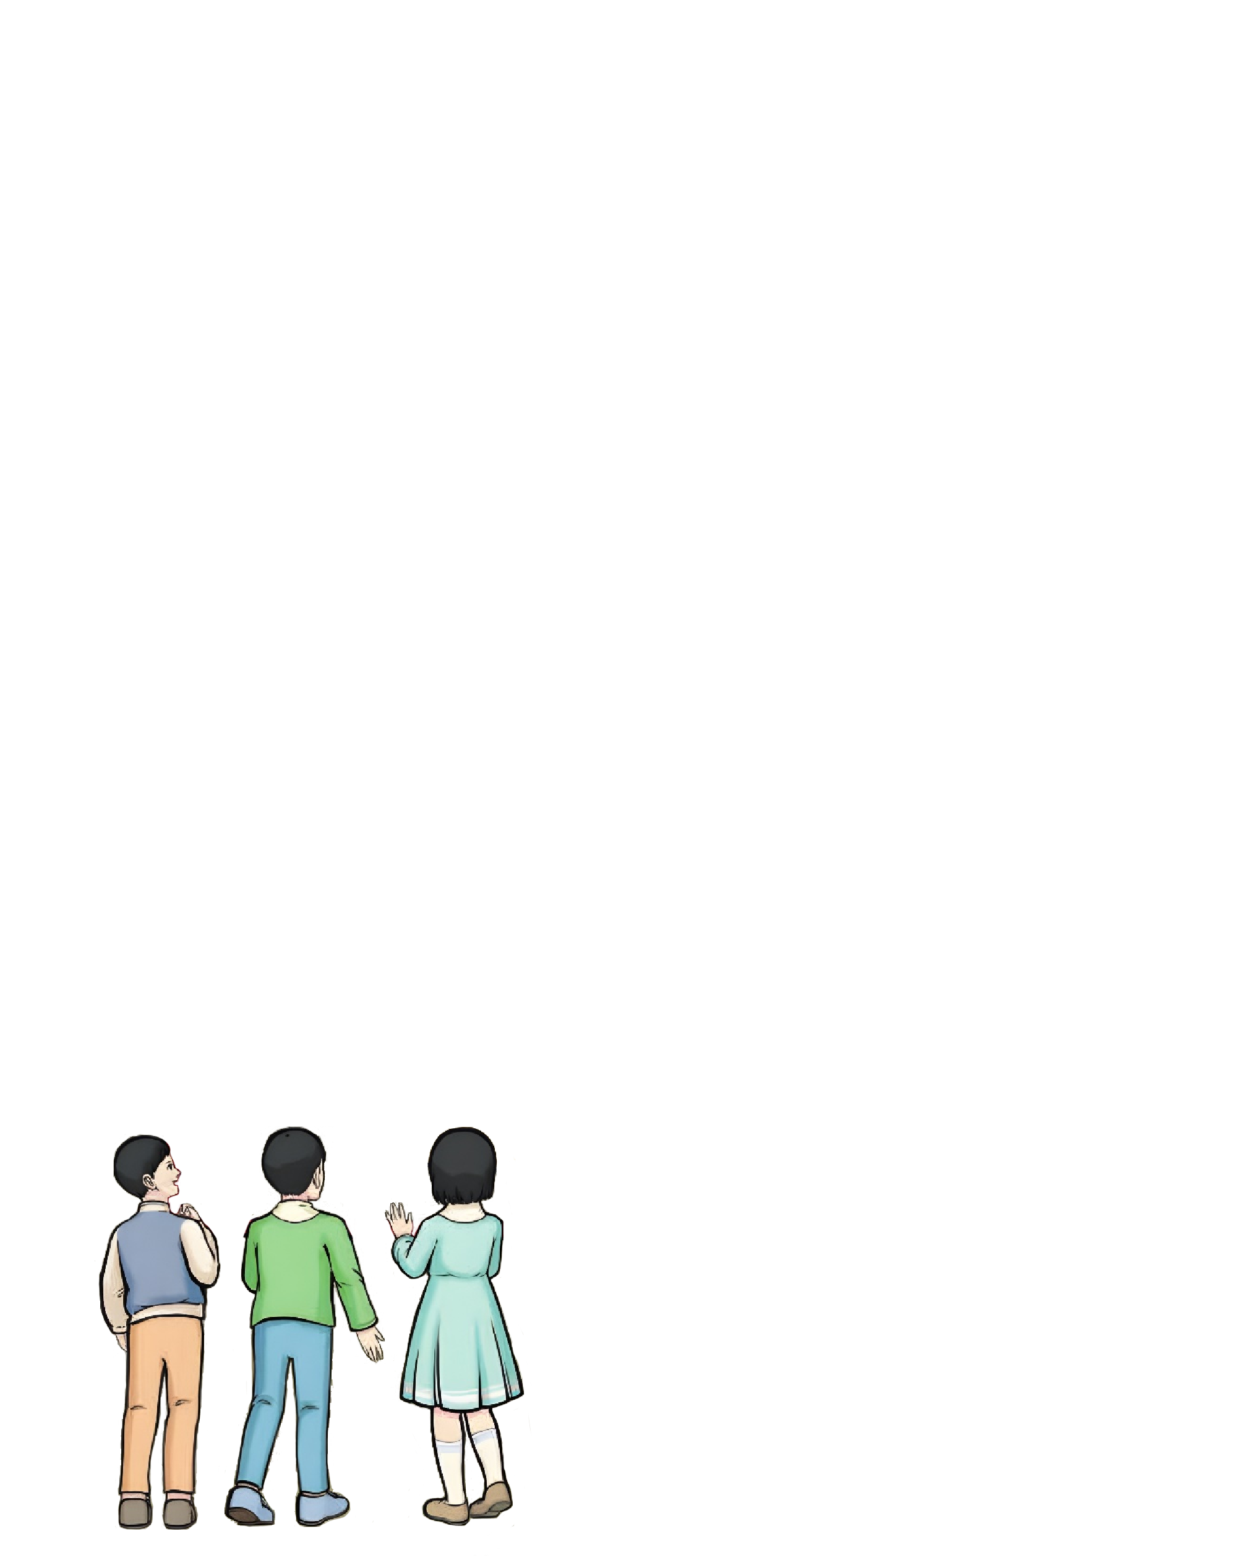

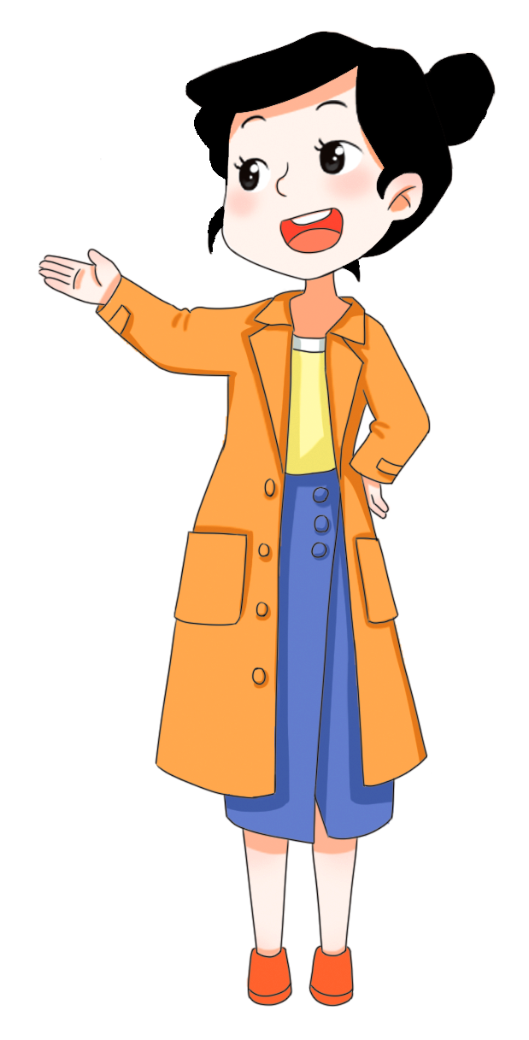
仔细观察，你发现了哪些数学信息？
你能提出用乘法解决的数学问题吗？
同学们喜欢去游乐园吗？今天我们就一起去游乐园玩一玩。

Slide 3

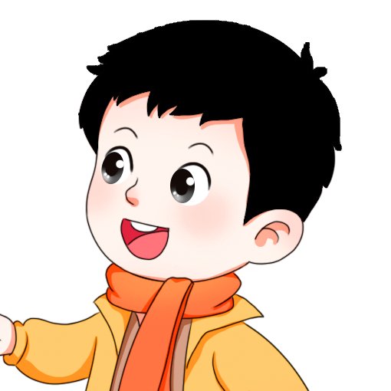
探究新知
你能列出算式吗？
1
坐过山车每人20元，3人需要多少钱？
3 个 20 是多少？
用乘法计算
20×3＝_____

Slide 4

20×3＝_____
活动要求：
1.在小组里和同伴说一说你是用什么方法得到20×3的结果的？每个人都要交流自己的方法。
2.在一人汇报时，其他成员要认真做好补充。
3.声音要适中，不能影响其他组的交流。

Slide 5
60
20×3＝_____
方法一：
20+20+20=60

Slide 6
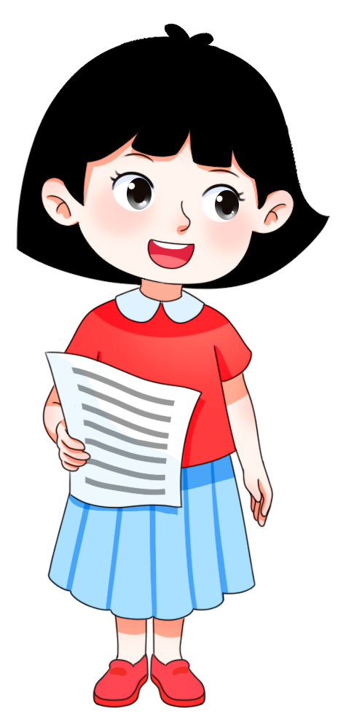
60
20×3＝_____
方法二：
20 × 3 ＝
60
2 个十
× 3 ＝
6 个十
2个十乘3是6个十，就是60。

Slide 7
想一想：
想一想：
想一想：
再在积的末尾添上2个0
再在积的末尾添上3个0
200 × 3 ＝______
2000×3＝_______
600
00
000
00
000
6000
先算2×3=6
200就是2个百，2个百乘3是6个百，就是600；
2000表示2个千，2个千乘3等于6个千，就是6000。
先算2×3=6
先把整十、整百 0 前面的数与一位数相乘，计算出积后，再看乘数末尾有几个0，就在积的末尾添上几个0。

Slide 8
3 × 3 ＝
5 × 6 ＝
9
30
30 × 3 ＝
50 × 6 ＝
90
300
300 × 3 ＝
500 × 6 ＝
900
3000
3000 × 3 ＝
9000
利用表内乘法算出积后，在积的末尾添0的个数一定要与乘数末尾的0的个数相同。

Slide 9
2
坐碰碰车每人12元，3人需要多少钱？
你能列出算式吗？
12×3＝_____
活动要求：
摆一摆、画一画，写出你的思考过程，再在小组内说一说你是怎样想的。

Slide 10
36
12×3＝_____
方法一：
12
12
12
12+12+12=36

Slide 11
36
先求出 3 个 10 是多少，再求出 3 个 2 是多少，最后再把这两部分合并起来就是 36。
12×3＝_____
方法二：
10×3=30
2×3=6
30+6=36
10×3
2×3

Slide 12
想一想：
12×4＝
48
10
×4＝40
12×4
40＋8＝48
12×4＝48
2
×4＝8
1. 把12分解成整十数10和一位数2；
2. 分别与4相乘；
3. 把所得积相加。

Slide 13

两位数乘一位数（不进位）的乘法：
把两位数分解成整十数和一位数，先让整十数和一位数分别与这个数相乘，再把所得积相加。

Slide 14
随堂练习
1.口算下面各题，说说你是怎样想的。
[教材P40 做一做]
10×7= 20×7= 200×7=
21×4= 23×2= 32×3=
70
140
1400
84
46
96

Slide 15
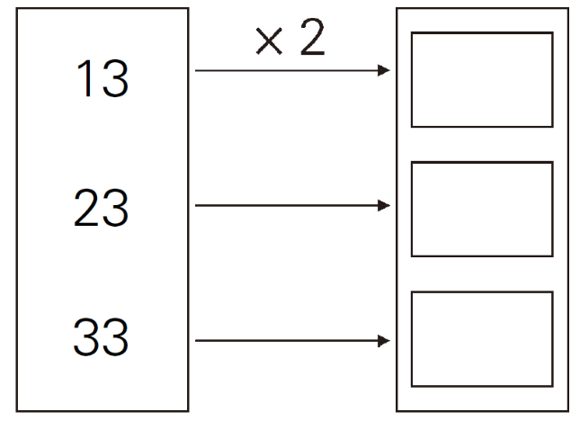
2. 算一算，填一填。
26
46
66

Slide 16

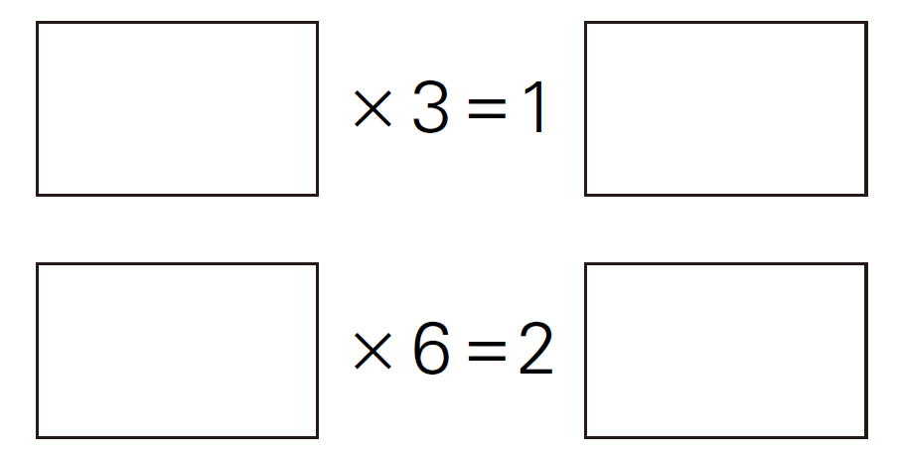
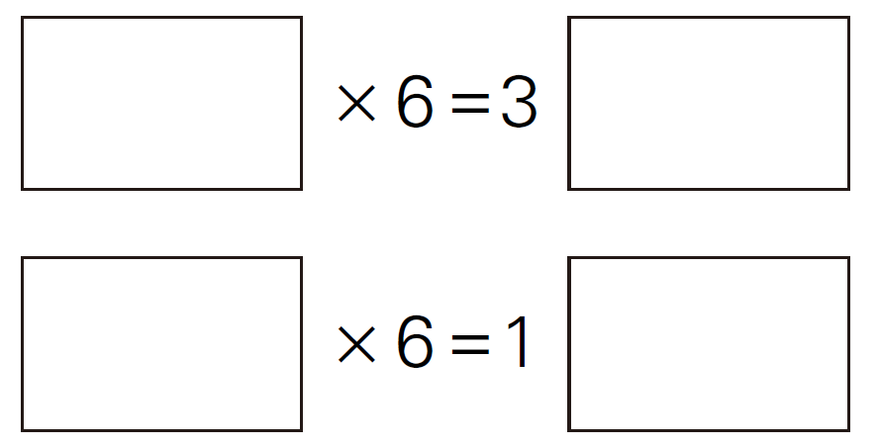
3. 在每个算式的 里分别填上相同的整百数，使等式成立。
500
500
600
600
400
400
200
200

Slide 17
4. 一盒虾有21只，价钱是60元，4盒虾有多少只？刘阿姨买了5盒，一共花了多少钱？
21 × 4 = 84（只）
答：4盒虾有84只。
60 × 5 = 300（元）
答：一共花了300元。

Slide 18

课堂小结
整十数、整百数乘一位数的计算方法：
先把整十数、整百数 0 前面的数与一位数相乘，计算出积后，再看乘数末尾有几个 0，就在积的末尾添上几个 0。

Slide 19
课堂小结
两位数乘一位数（不进位）的乘法：
把两位数看成几十和几，先计算几十乘一位数，再计算几乘一位数，最后把两次乘得的积相加。

Slide 20

课后作业
完成状元成才路系列丛书相关课时习题。

